Slide 1
TravelNote第二版
賴弘軒

Slide 2
專案結構

Slide 3
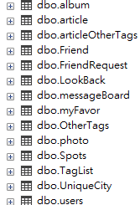
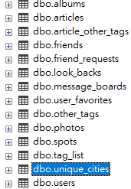

Slide 4
CheckFolderPhotos
CheckFolderPhotos
前端
WebApi
Repository

